Slide 1
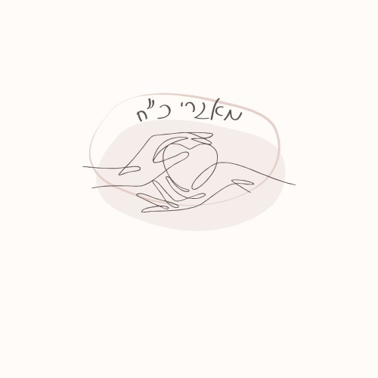
משרד החינוך
מינהל פדגוגי
אגף בכיר שירות פסיכולוגי ייעוצי
כלים ופעילויות לחיזוק כוחות ולניהול שיח רגשי
לתלמידים ולצוות החינוכי
בשבילי התקווה "לישועתך קיויתי ה'"
על יסודי
חברה חרדית
Notes:
מטרת הפעילות:
בתקופה המורכבת שבה אנו נמצאים, נבקש להיאחז בגורמי חוסן בחיינו. החוסן של עם ישראל נבע כל הדורות מהאמונה והציפייה לישועה וההבנה שכל מה שאנו עוברים מקדם אותנו לגאולה השלמה.
מטרת הפעילות הינה זיהוי מקורות התקווה הפנימיים והחיצוניים שלנו, הפרטיים והכלליים, דרך חיזוק תחושת המשמעות. מהי תקווה? (נכתב על ידי רחל אברהם, מתוך החוברת "בוחרים בחיים" עפ"י התאוריה של סניידר).
תקווה היא מילה, שבה אנו משתמשים כדי לבטא ציפייה לעתיד והיא מלווה בהרגשה טובה שמשאלתנו אמנם תתגשם. לא פעם אנו מחברים את התקווה עם אופטימיות ותפיסה חיובית של החיים, אך חשיבת-תקווה היא הרבה יותר מרק הסתכלות על החיים דרך "משקפיים וורודים", אמונה כללית שיהיה טוב ורצון שיקרו דברים טובים , כפי שזה בחשיבה אופטימית. בתקווה יש תהליכים קוגניטיביים מורכבים של מכוונות להצבת מטרות ולהשגתן. יש מחויבות מצדו של האדם לפעולה כלשהי, יש פעילות חשיבה מתמדת שמטרתה להביא לשינוי, יש התבוננות פנימית, יש בחינה והערכה חשיבתית מתמדת ומודעות לכל שלב ושלב.
תקווה היא מיומנות קוגניטיבית, מורכבת שניתן ללמוד אותה וללמד אותה.
להרחבה ניתן להיכנס לקישור למאמר: https://cms.education.gov.il/NR/rdonlyres/709FBEF4-822B-4ED4-9352-A6BDCEC2ECB0/123047/tikvaboharimbahaim.pdf

Slide 2
בית הדפוס שחזר לחיים – סיפורו של "דפוס בארי"
מתוך אתר "מלחמה של גיבורים".
חשבתם פעם איפה מדפיסים את המעטפות שמחכות בתיבת הדואר,
את רישיון הנהיגה וכרטיסי האשראי?
בשנותיה הראשונות של מדינת ישראל, בקיבוץ הצעיר בארי ניסו למצוא מקור פרנסה לקיבוץ. לזר זורע בן ה־18 יזם עם שלושה חברים את הרעיון המקורי של הקמת בית הדפוס הראשון בנגב.
''לזר!'' רעם קולו של אחד מחברי הקיבוץ המבוגרים, ''אנחנו קיבוץ, לא עיר! מוטב שנתמקד במה שאנחנו טובים בו, חקלאות ועבודת האדמה''. אך לזר היה נחוש. ''אני משוכנע שלא ניכשל. אתם עוד תראו שבזכותנו הקיבוץ ישגשג!'' וכך, בעזרת סיוע כלכלי מהסוכנות היהודית, קם החלום ונהיה. בתחילת הדרך הייתה בבית הדפוס מכונת דפוס אחת שעשתה מספר עבודות פשוטות, אך ברבות השנים, בזכות הנחישות והיצירתיות, בית הדפוס הלך וצמח.
חברי בית הדפוס לא הפסיקו להמציא ולפתח המצאות חדשניות ורעיונות מקוריים שאפשרו להם לתת שירות לאין ספור בתי עסק, חברות וארגונים. כיום כל כרטיסי האשראי, רישיונות הנהיגה, וכן מעטפות רבות, מודפסים כולם בדפוס בארי.
Notes:
נקרא ביחד את הסיפור.
הסיפור ניתן באדיבות אתר "מלחמה של גיבורים" העוסק בסיפורי גבורה ממלחמת חרבות ברזל. קישור לאתר https://www.facebook.com/p/%D7%9E%D7%9C%D7%97%D7%9E%D7%94-%D7%A9%D7%9C-%D7%92%D7%99%D7%91%D7%95%D7%A8%D7%99%D7%9D-61552573537077/?locale=he_IL
דרך סיפור פתיחתו מחדש של בית הדפוס נוכל לראות את התקווה כמייצרת חוסן דרך שמירה על ארבעת הרציפויות - הרציפות התפקודית, ההיסטורית, הקוגניטיבית, הזהותית ומוכיחה שעל אף המשבר, הבחירה להמשיך בחיים מזמנת שליטה, ביטחון ותקווה ומונעת גדיעה וקטיעה (מתוך עקרון הרציפויות של מולי להד, 2006).

Slide 3
במהלך שמחת תורה, תשפ"ד, היה מנכ''ל של דפוס בארי, בן סוכמן, בממ''ד עם משפחתו. כשבן חולץ על ידי חיילים, ופונה למלון עם משפחתו, הבין מייד: חייבים לחזור!
כבר למחרת ההנהלה של המקום חזרה לעבוד, וכעבור שבוע נפתח בית הדפוס מחדש בטקס מרגש. "החזרנו ללקוחות ולעובדים שלנו את האמונה שלמרות מה שקרה - אנחנו לא הולכים לשום מקום'', אמר בן. ''בית הדפוס יחזור לחיים…''.
בית הדפוס של בארי חזר לאיטו לעבודה, ומלמד את כולנו שיעור על בחירה בחיים, למרות הכאב, ועל החלטה נחושה לפרוח מתוך האדמה השרופה.

Slide 4
מה מעורר בכם סיפור פתיחת בית הדפוס מחדש?
מה הניע את מיסדי בית הדפוס בראשית הדרך, ובימים אלה?
מה נוכל לקחת אלינו מתוך סיפור זה?
Notes:
לגבי השאלה הראשונה - חשוב לאפשר לתלמידים זמן לביטוי של הרגשות והתחושות שלהם בעקבות הסיפור.
הסיפור מייצר מקום של תקווה ע"י ההמשכיות שבה נקט מנהל בית הדפוס. המשכיות מייצרת תקווה, והיא כח מניע שיכול להוביל הלאה.

Slide 5
מן המקורות
"כי יש לעץ תקוה אם יכרת ועוד יחליף וינקתו לא תחדל"
(איוב פרק יד, ז).
"קוה אל־ה' חזק ויאמץ לבך וקוה אל ה'"
(תהלים פרק כז, יד)
"ויש תקוה לאחריתך נאם יהוה ושבו בנים לגבולם".
(ירמיהו פרק לא, טז)
Notes:
ניתן להיעזר במקורות הללו לחיבור בין התקווה כפי שמופיעה במקורות לבין התקווה בת ימינו.
נקודות להתייחסות:
1. מה נוכל ללמוד מהתקוה שעץ שנכרת יכול לתת לנו?
2. גם דוד המלך בתהילים מלמד אותנו שתקווה מחזקת ומאמצת את ליבנו, והיא מקור כח עבורינו.
3. המקור מספר ירמיהו מיוחס לרחל אימנו, ומנחם אותה שיש תקווה ומשמעות לתפילות ולפעולות שלה, ותהיה תועלת להן.

Slide 6
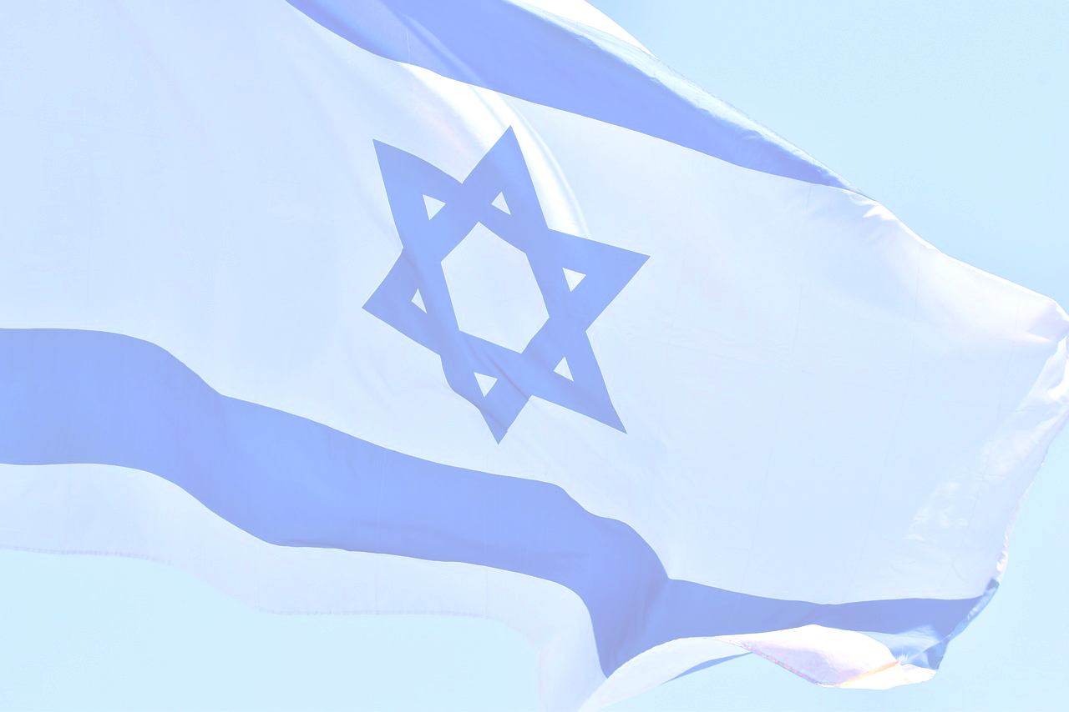
מתוך דבריו של חגי לובר, אביו של יהונתן אלישע לובר הי"ד שנפל בקרבות בעזה במלחמת חרבות ברזל, ובן נולד לו לאחר מותו:
"מזל טוב. יולד בן ליהונתן...באושר אין קץ ומתוך שמחה גדולה והודאה לה', אנחנו מודיעים על לידת בן ליהונתן הי"ד, ויבדלו לחיים ארוכים אביה אישתו. אח לנחמן המתוק. בבקשה מכם עם ישראל, אל תחשבו על 'האין', אל תחשבו על ה'אין אבא', אל תחשבו על ה'אין מי שירים אותו על הכתפיים', אל תחשבו על 'האין מי שירקוד איתו בשמחת תורה' אל תחשבו על האין 'בבר מצווה, בלימודי אבות ובנים, בליווי לחתונה, או סתם בטיול של כיף'. תחשבו על ה'יש' יש תינוק מתוק .יש המשך ליהונתן. יש את מי לאהוב. יש מי שיזכור, שיזכיר, שיזכר. יש מי שיאמר קדיש.
יש המשך צמיחה ותקווה לעם המופלא הזה... "
Notes:
נקריא את דבריו של חגי לובר ונבקש מהתלמידים להתייחס למה שמעוררים בהם הדברים הללו.

Slide 7
נאזין יחד לשיר
"יש תקווה אם נשיר כולנו יחד יש אמונה חזקה מכל הפחד לא נפול, לא נרעד כי אנחנו לא לבד
יש לנו ה' אחד"
Notes:
השיר מצורף כקובץ

Slide 8
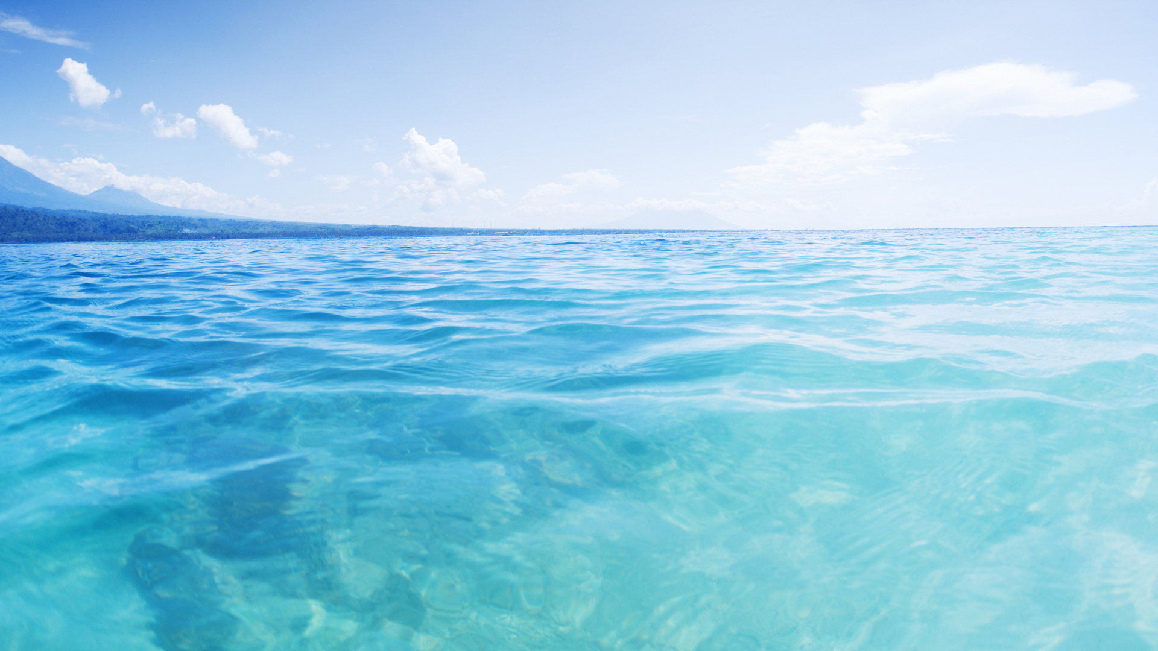
יש תקווה
מוזמנים לבחור משפט או מילה
מתוך השיר
שמחזקים בכם את רגש התקווה, ואיתם אתם יוצאים מהשיעור
Notes:
נבקש מהתלמידים להרחיב מדוע בחרו מילה או משפט זה, מה יש במילה או במשפט שמדבר אליהם במיוחד

Slide 9
"ה' לי לא אירא מה יעשה לי אדם" (תהילים,קי"ח,ו') החפץ חיים זצ"ל ביאר מילים אלו של דוד המלך באמצעות משל. משל לחולה שהיה צריך לקחת תרופה מרה מאד לרפואתו, וכדי שלא ירגיש במרירות התרופה, יעצו לו לעטוף אותה בעטיפה מיוחדת לפני בליעתה- להפוך אותה לקפסולה. כך הבוטח בה' –"חסד יסובבנו"! החפץ חיים מלמדנו שגם אם יבואו עלינו צרות מרות וקשות, לא נרגיש צער ומכאוב אם נשכיל להבין שהקב"ה עוטף את כל המאורעות בחסד וברחמים מרובים ב"קפסולה" מיוחדת של שמירה אוהבת.
"

Slide 10
אני מאמין
"אני מאמין באמונה שלמה בביאת המשיח. ואף על פי שיתמהמה, עם כל זה אחכה לו אחכה לו בכל יום שיבוא"
Notes:
למורה: מצורף קובץ עם השיר בלחן קצבי של מרדכי בן דוד

Slide 11
סיפורו של ניגון- "אני מאמין"
Notes:
השיר מצורף בקובץ נפרד
למורה: הניגון מיוחס לעזריאל דוד פסטג, חסיד מודזיץ' וחזן ומלחין בולט בוורשה שלפני מלחמת העולם השנייה, שנרצח בשואה.
על פי המסופר על ידי החזן בן-ציון שנקר, חסיד מודזיץ', כך התגלגל הניגון: כאשר נשלחו פסטג ובני משפחתו בשנת תש"ב (1942) אל מחנה ההשמדה טרבלינקה, דחוסים אל תוך קרונות משא ללא אוויר ומים, החל פסטג לשיר בשארית כוחותיו את "אני מאמין" בלחן זה. בעוד יושבי הקרון מצטרפים אליו ומדקה לדקה התגברה השירה, הכריז פסטג כי מי שינצל מהתופת ויעביר את הניגון לרבי ממודז'יץ השוהה באמריקה, יזכה בחצי מחלקו בעולם הבא. מספרים ששני בחורים קפצו מהקרון, אחד מת והשני הצליח להינצל ולברוח לשווייץ רשם את תווי הניגון וסיפורו, ושלחם לרבי ממודז'יץ בניו יורק, ככל הנראה מבלי לציין את שם החזן.
הרבי ממודז'יץ, שזיהה והכיר אף הוא את ניגוניו של פסטג מימי שהותו באוטבוצק, התבטא לפי המסופר כי "עם הניגון הזה צעדו יהודים אל משרפות הגזים, ועם הניגון הזה יצעדו יהודים לקבל את פני משיח-צדקנו " (מתוך ויקיפדיה)

